Slide 1




HOME
ABOUT
MORE
PROYECTO FINAL
CARLOS ANDRÉS ZULUAGA ACUÑA
LUIS FERNANDO PÉREZ CHALA
ROBERT ANDRÉS OSORIO PATIÑO

Slide 2
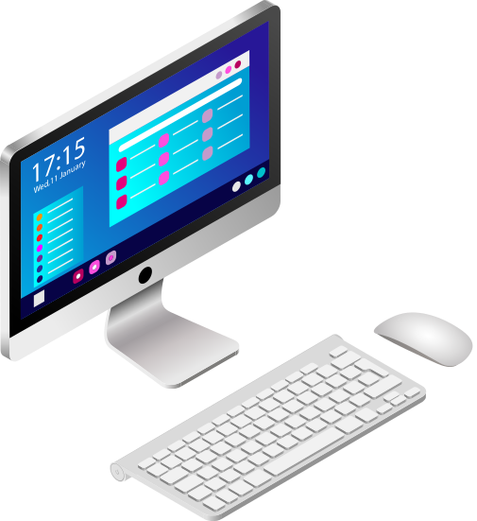
PRIMERA PARTE: CÓDIGO CON ESTRUCTURAS BÁSICAS
HOME
ABOUT
MORE
NOMBRE: SISTEMA DE PEDIDOS PARA RESTAURANTE
Este programa es un sistema de pedidos para un restaurante.
El usuario puede ver un menú con opciones como hamburguesas, pizza, ensalada o bebidas, elegir lo que quiere pedir, y escribir cuántas unidades de cada cosa quiere.
Al final, el sistema le muestra un resumen del pedido y el total a pagar. Si el total supera los $50.000, se aplica automáticamente un descuento del 10%.

Slide 3

LÓGICA USADA:
HOME
ABOUT
MORE
-El programa funciona con un menú interactivo que aparece en la consola. Ahí, el usuario puede ver los platos disponibles y escoger lo que quiere pedir.
-Cada plato tiene un precio, y el usuario puede decir cuántas unidades desea.
-Esa información se guarda usando arreglos, así se lleva el control de lo que va pidiendo.
-En cualquier momento se puede ver el pedido actual, incluyendo el subtotal por producto y el total general.
-si el pedido supera los $50,000, se aplica automáticamente un descuento del 10%.
-El usuario puede seguir agregando más cosas o salir cuando quiera."

Slide 4

HOME
ABOUT
MORE
ESTRUCTURAS APLICADAS:
-Arreglos: Se usaron para guardar los nombres de los platos, sus precios y las cantidades pedidas.
-Ciclos: Se utilizó un do-while para que el menú se repita hasta que el usuario elija salir. También se usó un for para recorrer los productos y mostrar el pedido.
-Switch: se encargó de controlar el menú de opciones.
-if y else: ayudaron a validar las cantidades ingresadas y a aplicar el descuento cuando se cumplía la condición.

Slide 5

RETOS ENFRENTADOS:
HOME
ABOUT
MORE
Uno de los principales desafíos fue:
-Validar bien lo que el usuario escribía: por ejemplo, que no pudiera pedir una cantidad negativa o equivocarse en una opción del menú
-Hacer que el cálculo del total funcionara correctamente y que el descuento se aplicara solo cuando debía.
-Que el menú fuera claro y fácil de entender. Si no está bien presentado, el usuario puede confundirse al elegir una opción o al leer los resultados.

Slide 6
HOME
ABOUT
MORE
CONCLUSIÒN
Este proyecto nos permitió aplicar lo aprendido en programación estructurada para crear un sistema funcional y útil. Aunque no usamos clases ni objetos, pudimos organizar la lógica del programa de forma clara usando arreglos, ciclos y condicionales.

Slide 7

SEGUNDA PARTE: EJERCICIO DE PROGRAMACIÓN ORIENTADA A OBJETOS (POO)
HOME
ABOUT
MORE
NOMBRE: RESTAURANTE INTELIGENTE 2.0
Este programa también simula un sistema de pedidos para un restaurante.
El usuario puede explorar las categorías, elegir productos y armar su pedido. Al final, el sistema le muestra un resumen del pedido con el total, y también aplica un descuento si supera los $50.000.
La lógica se maneja de forma más estructurada, usando objetos, métodos y encapsulamiento para hacer el código más organizado y reutilizable.

Slide 8

LÓGICA USADA:
HOME
ABOUT
MORE
-Creamos tres clases principales: Producto, Categoria y RestauranteApp.
-Cada producto tiene su propio nombre, descripción y precio. Esos productos se agrupan por categorías, como Hamburguesas o Bebidas.
-El usuario puede navegar por las categorías, elegir productos y agregarlos a un carrito de compras.
-Al final, se muestra el resumen del pedido y el total a pagar, incluyendo un descuento del 10% si supera los $50,000.

Slide 9

HOME
ABOUT
MORE
ESTRUCTURAS APLICADAS:
-Clases y Objetos (Producto, Categoria, RestauranteApp)
-Encapsulamiento (uso de private y métodos get)
-Métodos (agregarProducto, mostrarProductos, mostrarPedido, etc.)
-ArrayList (para manejar productos dinámicamente)
-Condicionales (if, else if, validaciones)
-Ciclos (for, do while)
-Switch-case (para el menú principal)

Slide 10

RETOS ENFRENTADOS:
HOME
ABOUT
MORE
Uno de los principales desafíos fue:
-crear un menú que permitiera al usuario navegar por categorías de forma fluida sin perder la lógica del carrito.
-la lógica para aplicar descuentos y mostrar el pedido final de manera clara.
-organizar correctamente la interacción entre las clases.

Slide 11
HOME
ABOUT
MORE
CONCLUSIÒN
Este proyecto nos permitió aplicar los conceptos fundamentales de la Programación Orientada a Objetos, como la creación de clases, el encapsulamiento y la interacción entre objetos. Al organizar el código en diferentes clases, logramos que sea más modular, fácil de entender y mantener. Además, vimos cómo mejorar la lógica de un programa estructurado anterior, haciendo que el sistema sea más flexible y escalable para futuras mejoras.

Slide 12
HOME
ABOUT
MORE
GRACIAS

